Slide 1

Particle Swarm Optimization
Thành viên : Đinh Xuân Thái Dương - 20235689
Đỗ Danh Dũng – 20235685

Slide 2

I. Thuật toán gốc
Lịch sử ra đời
Được giới thiệu năm 1995 bởi James Kennedy và Russell Eberhart.
Cảm hứng tự nhiên
Mô phỏng hành vi xã hội của các quần thể động vật như:
Đàn chim
Đàn cá

Slide 3


I.1. Cơ chế hoạt động cơ bản
Không gian tìm kiếm
Thuộc tính của hạt
PSO tạo ra một tập hợp các "Hạt" (Particles) di chuyển trong không gian bài toán:
Mỗi hạt đại diện cho một giải pháp tiềm năng.
Mục tiêu: Tìm hội tụ về vị trí tối ưu toàn cục (Global Optimum).
Vị Trí (Position)
Tọa độ hiện tại của giải pháp.
Vận Tốc (Velocity):
Hướng và tốc độ di chuyển, được dẫn dắt bởi kinh nghiệm cá nhân và bầy đàn.

Slide 4
I.2. Mô hình Toán học (Global Best Version)
Toàn bộ đàn kết nối hoàn toàn & mọi hạt biết vị trí tốt nhất từng được tìm thấy. Quá trình cập nhật trạng thái của một hạt 𝑖 tại bước lặp 𝑖𝑡 bao gồm hai phương trình chính:
Cập nhật Vận tốc (𝒗𝒊,𝒅) | Cập nhật Vị trí (𝒙𝒊,𝒅)
Dựa trên 3 thành phần: đà quán tính, thành phần nhận thức và thành phần xã hội 𝒗𝒊,𝒅 (𝒊𝒕 + 𝟏) = 𝒗𝒊,𝒅 (𝒊𝒕) + 𝑪𝟏 ⋅ 𝑹𝒏𝒅(𝟎, 𝟏) ⋅ [𝒑𝒃𝒊,𝒅 (𝒊𝒕) − 𝒙𝒊,𝒅 (𝒊𝒕)] + 𝑪𝟐 ⋅ 𝑹𝒏𝒅(𝟎, 𝟏) ⋅ [𝒈𝒃𝒅 (𝒊𝒕) − 𝒙𝒊,𝒅 (𝒊𝒕)] | Vị trí cũ cộng với vận tốc mới. 𝒙𝒊,𝒅 (𝒊𝒕 + 𝟏) = 𝒙𝒊,𝒅 (𝒊𝒕) + 𝒗𝒊,𝒅 (𝒊𝒕 + 𝟏)
𝑪𝟏: Hằng số gia tốc nhận thức, kéo hạt về phía vị trí tốt nhất mà bản thân nó từng tìm thấy (𝑝𝑏𝑖,𝑑).
𝑪𝟐: Hằng số gia tốc xã hội, kéo hạt về phía vị trí tốt nhất mà toàn đàn từng tìm thấy (𝑔𝑏𝑑).
𝑹𝒏𝒅(𝟎, 𝟏): Yếu tố ngẫu nhiên từ 0 đến 1 giúp hạt khám phá các vùng không gian lạ.

Slide 5


I.3. Quy trình thực hiện thuật toán
Cập nhập P - Best
Cập nhập G - Best
Di chuyển
Khởi tạo
Đánh giá
Tạo ngẫu nhiên vị trí và vận tốc cho các hạt trong không gian
tìm kiếm
Tính toán giá trị thích nghi (fitness) cho từng hạt dựa trên hàm mục tiêu
Nếu vị trí hiện tại tốt hơn vị trí tốt nhất trước đó của hạt => cập nhập pb
Nếu vị trí tốt nhất của hạt tốt hơn vị trí toàn cục của đàn => cập nhập gb
Cập nhập vị trí, tốc độ cho tất cả hạt. Lặp lại bước 2 đến khi thoả mãn điều kiện dừng

Slide 6
I.4. Độ phức tạp
Độ phức tạp của PSO phụ thuộc vào số lượng hạt, số chiều không gian và số vòng lặp. Giả sử:
𝑃: Số lượng hạt (Population size).
𝐷: Số chiều của bài toán (Dimension).
𝑇: Số vòng lặp tối đa (Max Iterations).
𝐶𝑐𝑜𝑠𝑡: Chi phí tính toán hàm mục tiêu (Fitness function evaluation)
Độ phức tạp thời gian | Độ phức tạp không gian
Khởi tạo: 𝑂(𝑃 ⋅ 𝐷). Cập nhật vị trí và vận tốc: Mỗi hạt cần 𝑂(𝐷) phép tính /vòng lặp => tổng chi phí là 𝑂(𝑇 ⋅ 𝑃 ⋅ 𝐷). Đánh giá hàm mục tiêu: 𝑂(𝑇 ⋅ 𝑃 ⋅ 𝐶𝑐𝑜𝑠𝑡). Tổng quát: 𝑂(𝑇 ⋅ 𝑃 ⋅ 𝐷) => Chi phí tính toán thấp, dễ cài đặt song song. | Lưu trữ vị trí hiện tại (𝑋), vận tốc (𝑉) và vị trí tốt nhất cá nhân (𝑃𝑏𝑒𝑠𝑡) cho mỗi hạt. Tổng quát: 𝑂(𝑃 ⋅ 𝐷).

Slide 7
II. Các Biến thể của PSO
Local Best (lbest)
Khái niệm:
Thay vì chia sẻ thông tin với toàn bộ đàn, trong biến thể này, hạt chỉ chia sẻ thông tin trong một "vùng lân cận" (neighborhood) nhỏ hơn.
Cơ chế:
Hạt bị ảnh hưởng bởi vị trí tốt nhất của các hạt hàng xóm thay vì vị trí tốt nhất toàn cục.
Ưu điểm:
Tránh mắc kẹt tại cực trị địa phương (Local Minima).
Duy trì sự đa dạng của quần thể tốt hơn.
Nhược điểm:
Tốc độ hội tụ chậm hơn bản gốc.

Slide 8

II. Các Biến thể của PSO
Inertia Weight (Trọng số Quán tính – 𝒘)
Cơ chế:
Thêm một tham số 𝑤 (trọng số quán tính) vào thành phần vận tốc cũ trong phương trình cập nhật vận tốc.
𝒗𝒊,𝒅 (𝒊𝒕 + 𝟏) = 𝑤 ⋅ 𝒗𝒊,𝒅 (𝒊𝒕)
+ 𝑪𝟏 ⋅ 𝑹𝒏𝒅(𝟎, 𝟏) ⋅ [𝒑𝒃𝒊,𝒅 (𝒊𝒕) − 𝒙𝒊,𝒅 (𝒊𝒕)]
+ 𝑪𝟐 ⋅ 𝑹𝒏𝒅(𝟎, 𝟏) ⋅ [𝒈𝒃𝒅 (𝒊𝒕) − 𝒙𝒊,𝒅 (𝒊𝒕)]
Giá trị 𝑤 lớn giúp hạt khám phá diện rộng (global search).
Giá trị 𝑤 nhỏ giúp hạt tinh chỉnh lời giải (local search).
Tham số đề xuất: Thực nghiệm cho thấy giá trị 𝑤 nên nằm trong khoảng [0.9,1.2] hoặc giảm tuyến tính theo thời gian để tối ưu hiệu suất.

Slide 9






III. Ứng dụng thực tiễn
Mạng Nơ-ron: Huấn luyện mạng, chẩn đoán bệnh.
Lập Lịch: Lập lịch công việc, lập lịch sản xuất
Hệ Thống Điện: Điều độ tải, giảm tổn thất năng lượng.
Điện tử: Tối ưu hóa cuộn cảm, pin nhiên liệu và bán dẫn.
Xử Lý Ảnh: Phân loại ảnh,
nhận diện khuôn mặt.
Điều khiển: Sử dụng trong các bộ điều khiển PI và PID.

Slide 10
IV. Phân tích SWOT
Strengths | Weaknesses
Dễ cài đặt, ít dòng lệnh. Không cần đạo hàm hàm mục tiêu. Tính toán song song tốt. Linh hoạt với cả bài toán đơn lẫn đa mục tiêu | Nhạy cảm với tham số Có thể không ổn định với thay đổi Tốc độ có thể chậm ở bài toán phức tạp.
Opportunities | Threats
Kết hợp (Hybrid) với thuật toán khác. Ứng dụng trong Big Data & AI. Tối ưu hóa thời gian thực. | Không đảm bảo tìm được Global Best tuyệt đối. Thiếu cơ sở lý thuyết toán học vững chắc.

Slide 11
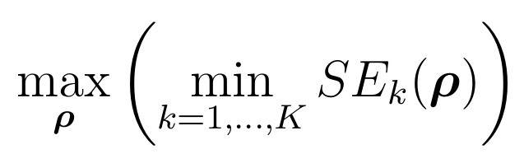
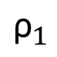
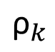
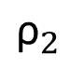
V. Thực thi thuật toán
Mô tả bài toán
Bài toán: Tối ưu hóa phân bổ công suất đường xuống (Downlink Power Allocation) trong hệ thống Scalable Cell-Free Massive MIMO
Mục tiêu: Tìm ra bộ hệ số công suất ρ = [ , ,..., ] cho K người dùng sao cho tối đa hóa hiệu suất phổ của người dùng có chất lượng kết nối kém nhất trong mạng.
Hàm mục tiêu:
(Tổng công suất phát tại các điểm truy cập (AP) không vượt quá ngân sách năng lượng cho phép.)
$${\text{ρ}}_{1}$$
$${\text{ρ}}_{2}$$
$${\text{ρ}}_{k}$$

Slide 12
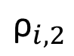
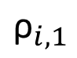
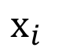
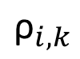
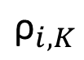
V. Thực thi thuật toán
Ánh xạ PSO vào bài toán
Hạt (Particle): Mỗi hạt đại diện cho một giải pháp phân bổ công suất toàn mạng. Vị trí của hạt thứ i là một vector K chiều: = [ , ,..., ], với ≥ 0.
Không gian tìm kiếm: Tập hợp các số thực dương, bị giới hạn bởi ràng buộc tổng công suất.
Hàm thích nghi (Fitness Function): Giá trị fitness của một hạt chính là giá trị SE nhỏ nhất (MinSE) đạt được với cấu hình công suất đó.
Xử lý ràng buộc: Trong quá trình khởi tạo và cập nhật, nếu vector công suất vi phạm ràng buộc tổng công suất, nó sẽ được chuẩn hóa để đưa về vùng khả thi.
${\text{x}}_{i}$
$${\text{ρ}}_{i,1}$$
$${\text{ρ}}_{i,2}$$
${\text{ρ}}_{i,K}$
$${\text{ρ}}_{i,k}$$

Slide 13
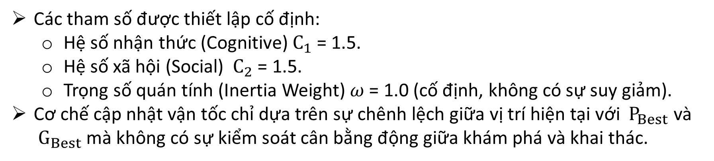
V. Thực thi thuật toán
Triển khai thuật toán – Original PSO
Các tham số được thiết lập cố định:
Hệ số nhận thức (Cognitive) $C_{1}$ = 1.5.
Hệ số xã hội (Social) ${ C}_{2}$ = 1.5.
Trọng số quán tính (Inertia Weight) $ω$ = 1.0 (cố định, không có sự suy giảm).
Cơ chế cập nhật vận tốc chỉ dựa trên sự chênh lệch giữa vị trí hiện tại với ${ P}_{Best}$ và ${ G}_{Best}$ mà không có sự kiểm soát cân bằng động giữa khám phá và khai thác.

Slide 14
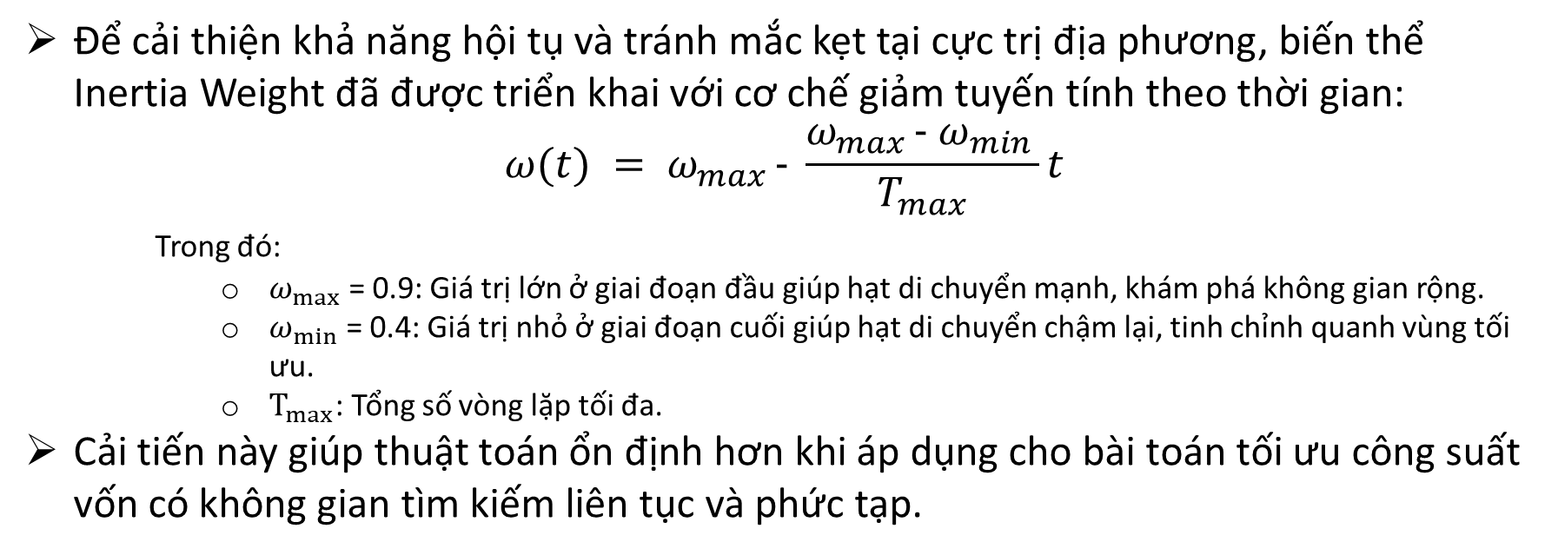
V. Thực thi thuật toán
Triển khai thuật toán – Inertia Weight PSO
Để cải thiện khả năng hội tụ và tránh mắc kẹt tại cực trị địa phương, biến thể Inertia Weight đã được triển khai với cơ chế giảm tuyến tính theo thời gian:
$$ω(t) = ω_{max }- \frac{ω_{max }- ω_{min }}{T_{max}}t$$
Trong đó:
$ω_{max}$ = 0.9: Giá trị lớn ở giai đoạn đầu giúp hạt di chuyển mạnh, khám phá không gian rộng.
$ω_{min}$ = 0.4: Giá trị nhỏ ở giai đoạn cuối giúp hạt di chuyển chậm lại, tinh chỉnh quanh vùng tối ưu.
$T_{max}$: Tổng số vòng lặp tối đa.
Cải tiến này giúp thuật toán ổn định hơn khi áp dụng cho bài toán tối ưu công suất vốn có không gian tìm kiếm liên tục và phức tạp.

Slide 15
V. Mô phỏng & so sánh
Thiết lập mô phỏng
Hệ thống được mô phỏng dựa trên các thông số thực tế trong môi trường vô tuyến:
Số lượng AP (L): 100
Số lượng người dùng (K): 20
Mô hình kênh truyền:Kênh Rayleigh có tương quan không gian (Local Scattering Model).
Phương pháp ước lượng kênh: MMSE.
Phương pháp kết hợp tín hiệu: P-MMSE (Scalable).

Slide 16
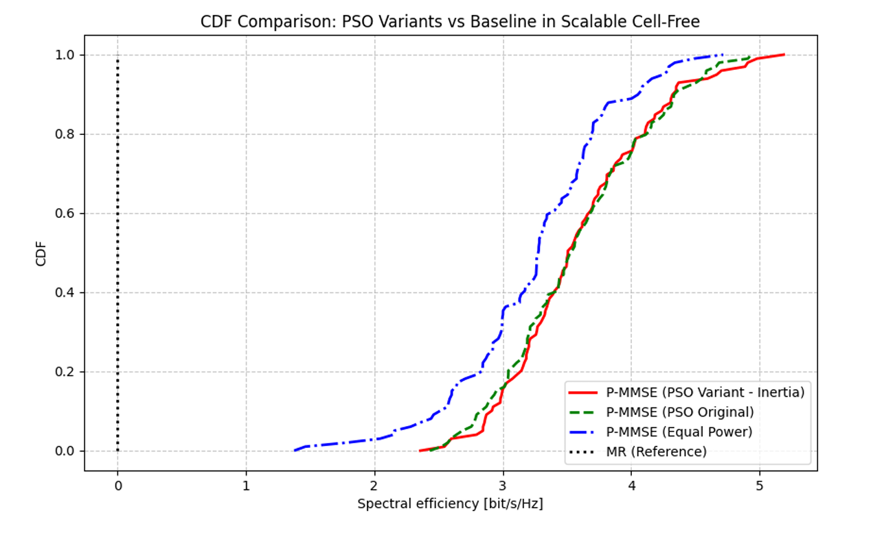
V. Mô phỏng & so sánh
Phân tích kết quả
Kết quả mô phỏng được đánh giá thông qua biểu đồ Hàm phân phối tích lũy (CDF- Cumulative Distribution Function) của Hiệu suất phổ (SE).
Biểu đồ CDF so sánh hiệu năng giữa các thuật toán

Slide 17
V. Mô phỏng & so sánh
Phân tích kết quả
Baseline (Equal Power): Đường đồ thị nằm xa nhất về phía bên trái, cho thấy xác suất đạt được SE cao là thấp nhất. Đây là phương pháp tham chiếu không có tối ưu hóa.
PSO Gốc (Original): Đường đồ thị dịch chuyển rõ rệt về phía bên phải so với Baseline. Thuật toán đã tìm được bộ hệ số công suất tốt hơn, cải thiện đáng kể SE cho người dùng ở biên (những người dùng có SE thấp).
PSO Biến thể (Inertia Weight): Đường đồ thị (màu đỏ) nằm ngoài cùng bên phải, vượt trội hơn so với PSO Gốc. Cơ chế giảm trọng số quán tính giúp thuật toán tìm được điểm tối ưu sâu hơn, nâng cao tính công bằng (Fairness) cho toàn mạng.

Slide 18
V. Mô phỏng & so sánh
Kết luận
So với phương pháp phân bổ công suất đều (Baseline), thuật toán PSO Biến thể đã cải thiện đáng kể hiệu suất phổ của người dùng kém nhất (thể hiện ở giá trị SE tại điểm xác suất 95%).
Việc áp dụng biến thể Inertia Weight không làm tăng độ phức tạp tính toán trong mỗi vòng lặp nhưng mang lại hiệu quả hội tụ tốt hơn, chứng minh tính phù hợp của PSO cho các bài toán tối ưu trong mạng 5G/6G Cell-Free.

Slide 19
VII. Tham khảo
Particle Swarm Optimization (PSO) - An Overview - GeeksforGeeks
Particle Swarm Optimization (Original Paper 1995)
Particle Swarm Optimization (ResearchGate)

Slide 20
THANK YOU !

